Slide 1
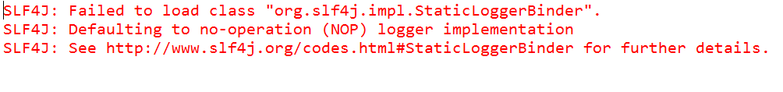
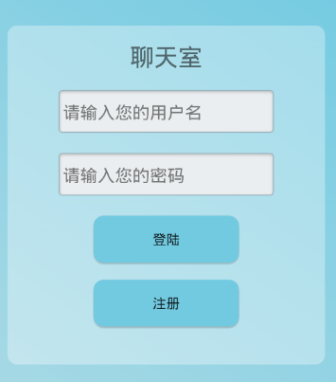
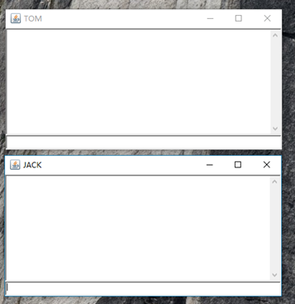
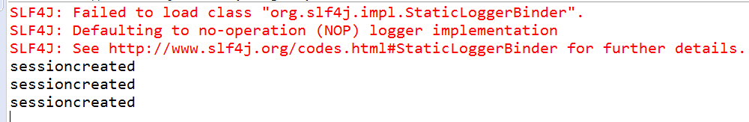
第一步：开启服务端
终端输出日志，则开启成功
第二步：开启客户端
开启一个Android客户端与两 个Java客户端Client1、Client2
此时终端显示三个会话创建

Slide 2
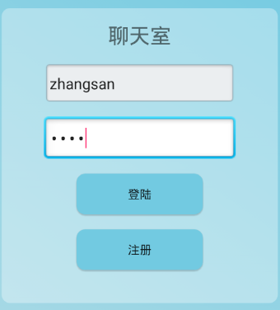

第三步：Android客户端输入用户名与密码
可先点注册再点登陆，进入下一页面
第四步：选择群聊，或者私聊

Slide 3
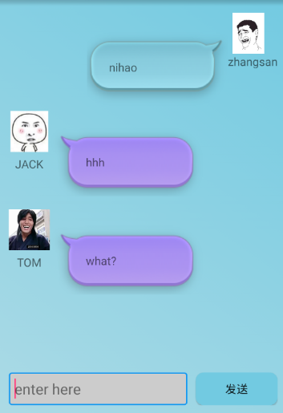
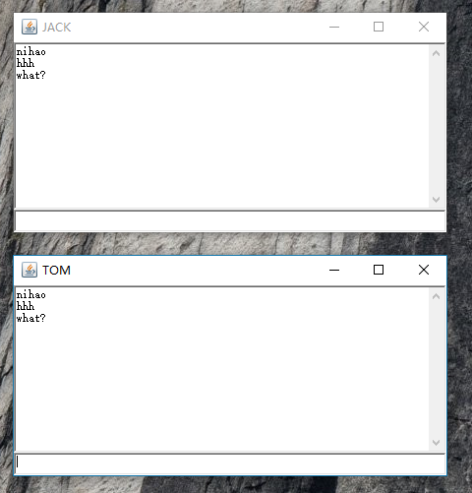
第五步：聊天

